Slide 1
ARDUINO PROJECT 3조
자동 손 소독기
AR13 이승준
AR15 이준희

Slide 2
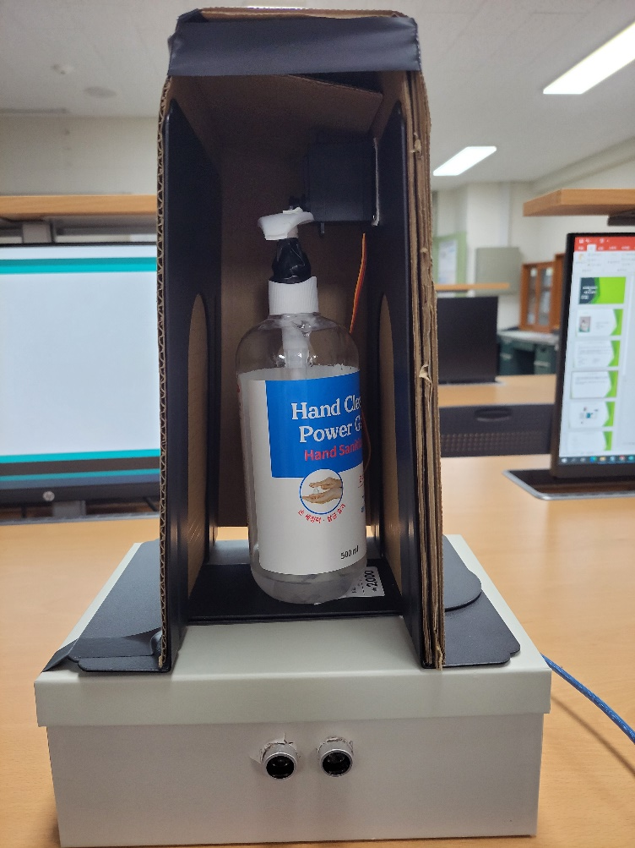
Contents
프로젝트 구상 및 부품 소개
작동원리
Fritzing 및 코드
작동 영상

Slide 3
01. 프로젝트 구상 및 부품소개
▶구상
코로나로 인하여 많은 사람들이 공공장소 등에서 손 소독제를 이용하고 있다.
현재 제일 많이 사용하는 손소독제의 경우도, 많은 사람들의 손이 접촉되는 물건으로서, 오염의 가능성이 있을 수 있다.
그러므로, 비접촉적으로 사용할 수 있는 자동 손 소독기를 만들어 보려 한다.
▶부품 소개
아두이노 UNO R3 보드
브레드 보드
초음파 센서
서보 모터 MG996
능동 부저
점퍼 케이블
손소독제 고정 틀
9V 배터리
배터리 커버

Slide 4
02. 작동 원리
초음파 센서를 이용하여 특정 거리안으로 손이 인식 되었을때, 서보 모터를 이용한 디스펜서가 작동하여 손 소독제가 분사된다.
능동 부저를 이용하여 초음파 센서에 손이 인식 될 경우, 소리를 나게 한다.

Slide 5
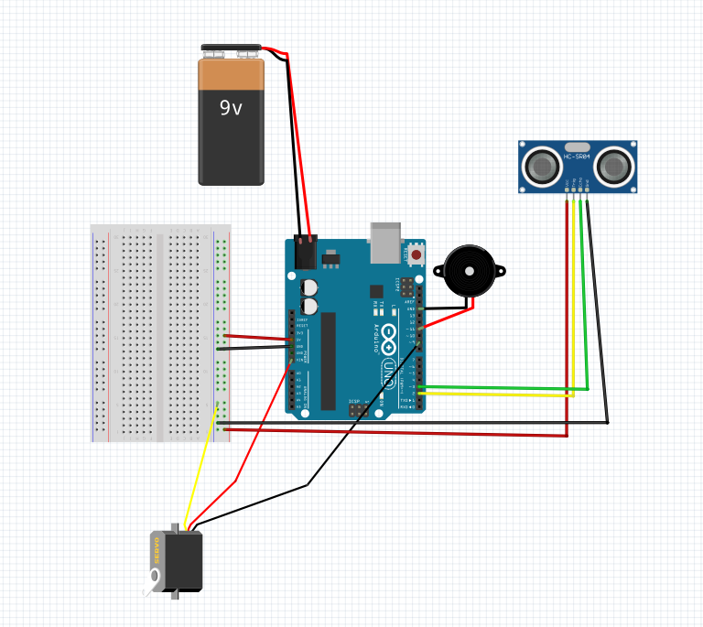
03. Fritzing 및 코드

Slide 6
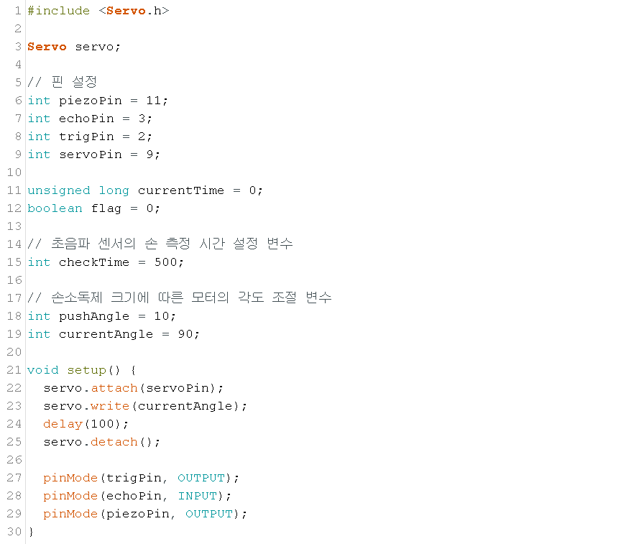
03. Fritzing 및 코드

Slide 7
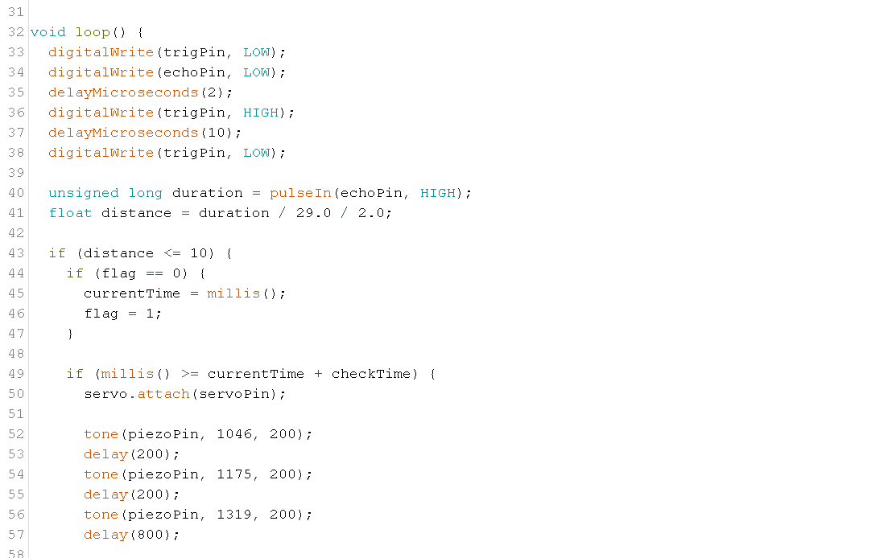
03. Fritzing 및 코드

Slide 8
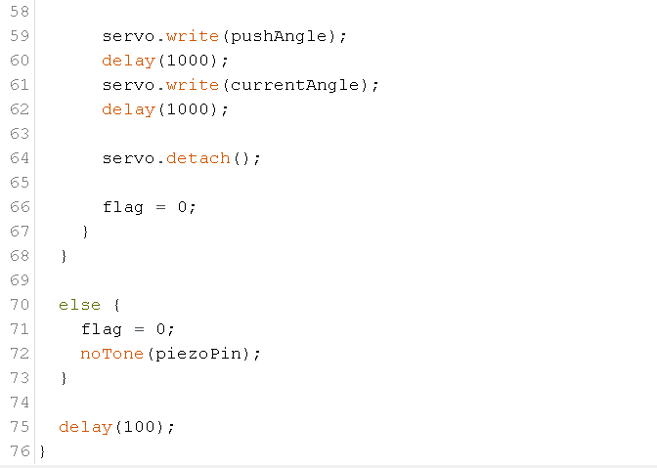
03. Fritzing 및 코드

Slide 9
04.작동 영상

Slide 10
Thank You!

